Slide 1

CHÀO MỪNG QUÝ THẦY CÔ
VỀ DỰ GIỜ THĂM LỚP
Môn Công nghệ lớp 3
BÀI 16: AN TOÀN VỚI MÔI TRƯỜNG CÔNG NGHỆ TRONG GIA ĐÌNH(T4)

Slide 2


Slide 3
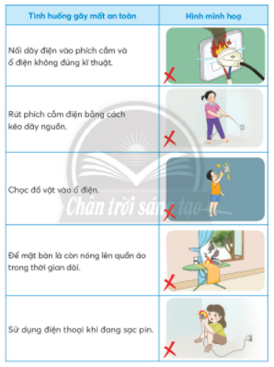
1. An toàn khi sử dụng một số sản phẩm công nghệ.
Em hãy cùng người thân chia sẻ về những lưu ý khi sử dụng một số sản phẩm công nghệ trong gia đình để đảm bảo an toàn và tiết kiệm năng lượng.

Slide 4
1. An toàn khi sử dụng một số sản phẩm công nghệ.
Em hãy cùng người thân chia sẻ về những lưu ý khi sử dụng một số sản phẩm công nghệ trong gia đình để đảm bảo an toàn và tiết kiệm năng lượng.

Slide 5
1. An toàn khi sử dụng một số sản phẩm công nghệ.
Em hãy cùng người thân chia sẻ về những lưu ý khi sử dụng một số sản phẩm công nghệ trong gia đình để đảm bảo an toàn và tiết kiệm năng lượng.

Slide 6
1. An toàn khi sử dụng một số sản phẩm công nghệ.
Em hãy cùng người thân chia sẻ về những lưu ý khi sử dụng một số sản phẩm công nghệ trong gia đình để đảm bảo an toàn và tiết kiệm năng lượng.

Slide 7
1. An toàn khi sử dụng một số sản phẩm công nghệ.
Em hãy cùng người thân chia sẻ về những lưu ý khi sử dụng một số sản phẩm công nghệ trong gia đình để đảm bảo an toàn và tiết kiệm năng lượng.

Slide 8
2. Thực hành xử lý tình huống không an toàn.
- Không nên cắm nhiều đồ dùng điện cùng một lúc vào ổ cắm.
- Không dùng điện thoại di động trong điều kiện thiếu ánh sáng quá lâu.
- Đóng tủ lạnh ngay sau khi lấy đồ.
- Nên để điều hòa từ 26⁰C đến 28⁰C
- Không nên ngồi gần và không nên xem ti vi quá lâu.
- Điều chỉnh âm thanh vừa đủ khi nghe đài.

Slide 9
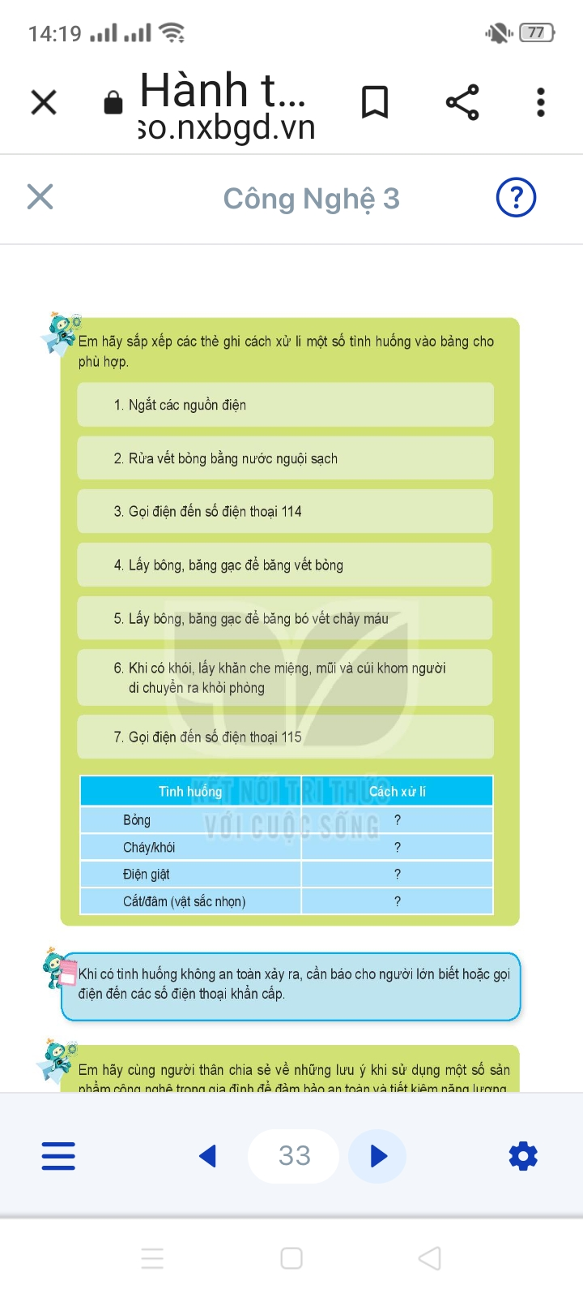
2. Thực hành xử lý tình huống không an toàn.

Slide 10

XIN CHÂN THÀNH CẢM ƠN
QUÝ THẦY CÔ GIÁO VÀ CÁC EM

